Slide 1







1

Slide 2






CÙNG CHĂM SÓC CÂY
NHIỆM VỤ

Slide 3
NHIỆM VỤ
Tìm số trung bình cộng của 5 và 15
A.10
C.5
A.10
B.15

Slide 4


CÙNG CHĂM SÓC CÂY
NHIỆM VỤ

Slide 5
NHIỆM VỤ
20 là số trung bình cộng của 50 và 50. Đúng hay sai?
B. SAI
A.ĐÚNG
B. SAI

Slide 6
CÙNG CHĂM SÓC CÂY
NHIỆM VỤ

Slide 7
NHIỆM VỤ
Muốn tìm trung bình cộng của 3 số, ta lấy tổng của ba số đó chia cho…..:
A. 2
B.3
C.4
B.3

Slide 8
CÙNG CHĂM SÓC CÂY
CHÚC MỪNG
NHIỆM VỤ

Slide 9
TUYỆT VỜI !
CÁC EM THẬT XUẤT SẮC

Slide 10

2

Slide 11

Thực hiện chủ trương xây dựng nông thôn mới, trong 4 năm liền, xã Hòa Bình làm thêm được các đoạn đường bê tông có chiều dài lần lượt là 15 km, 17 km, 22 km và 18 km. Hỏi trung bình mỗi năm xã đó làm thêm được bao nhiêu ki-lô-mét đường bê tông?
Bài 3
Thực hiện chủ trương xây dựng nông thôn mới, trong 4 năm liền, xã Hòa Bình làm thêm được các đoạn đường bê tông có chiều dài lần lượt là 15 km, 17 km, 22 km và 18 km. Hỏi trung bình mỗi năm xã đó làm thêm được bao nhiêu ki-lô-mét đường bê tông?
Bài giải
Trong 4 năm liền, xã Hòa Bình làm thêm được số ki-lô-mét đường là:
15 + 17 + 22 + 18 = 72 (km)
Trung bình mỗi năm xã đó làm thêm được số ki-lô-mét đường bê tông là:
72 : 4 = 18 (km)
Đáp số: 18 km

Slide 12
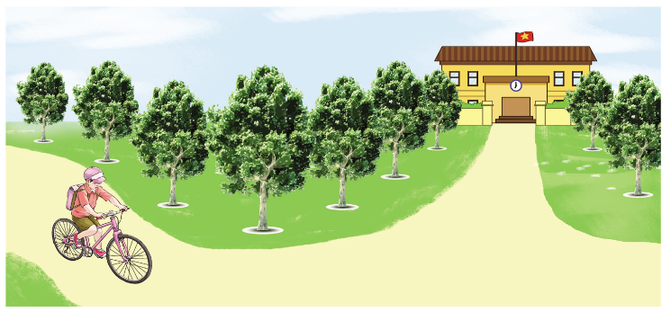
Bài 4
Hưng ghi lại thời gian đạp xe từ nhà đến trường trong 5 ngày liên tiếp và tính được thời gian đạp xe trung bình là 15 phút. Những nhận định nào sau đây sai?
a) Mỗi ngày Hưng đạp xe đến trường đều hết đúng 15 phút.
b) Mỗi ngày Hưng đạp xe đến trường đều hết ít hơn 15 phút.
c) Mỗi ngày Hưng đạp xe đến trường đều hết nhiều hơn 15 phút.
d) Có ngày Hưng đạp xe đến trường hết ít hơn 15 phút và có ngày Hưng đạp xe đến trường hết nhiều hơn 15 phút hoặc có ngày Hưng đạp xe đến trường hết đúng 15 phút.
S
S
S
Đ

Slide 13

3

Slide 14
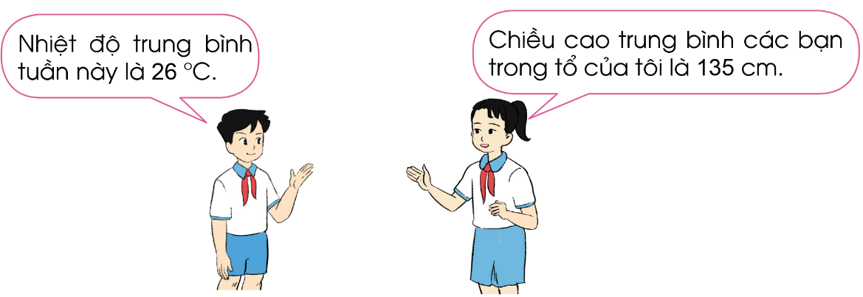
Bài 5:
a) Theo dõi thời gian đi từ nhà đến trường của em trong một tuần và tính trung bình thời gian để em đến trường mỗi ngày.
b) Kể một tình huống trong cuộc sống liên quan đến số trung bình cộng.

Slide 15
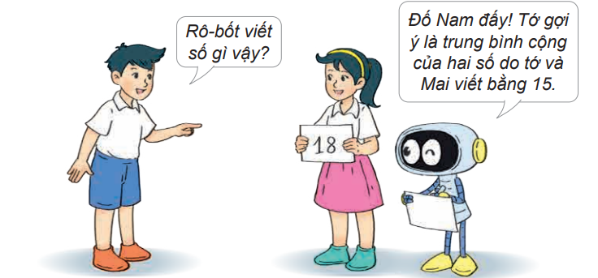
Quan sát tranh rồi trả lời câu hỏi.
Rô bốt đã viết số nào?

Slide 16
Bài 4: Quan sát tranh và trả lời câu hỏi
?
Rô bốt đã viết số nào?
(18 + … ) : 2
= 15

Slide 17
Bài 4: Quan sát tranh và trả lời câu hỏi
?
12
Rô bốt đã viết số nào?
(18 + … ) : 2
12
= 15

Slide 18



CHÚC CÁC EM HỌC TỐT

Slide 19
a) Em ghi lại thời gian từ nhà đến trướng trong một tuần.
Khi đó: Thời gian trung bình = Tổng thời gian trong 1 tuần : số ngày đến trường
b) Thời gian trung bình tự học mỗi ngày của em là 70 phút.
Muốn tìm số trung bình cộng của nhiều số, ta tính tổng của các số đó, rồi lấy tổng tìm được chia cho số các số hạng.

